Slide 1
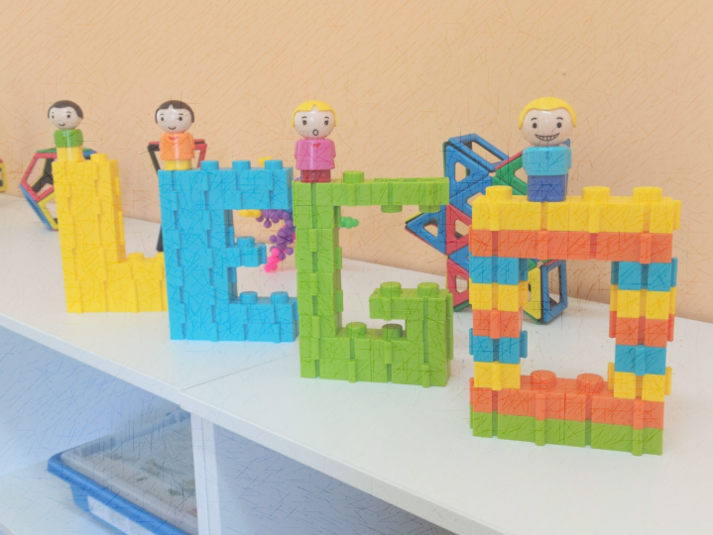
Муниципальное бюджетное дошкольное образовательное учреждение «Детский сад № 40 «Антошка» Развитие технических способностей детей в детском клубе «Лего – мастер»
Воспитатель
Гришанкова
Татьяна Петровна

Slide 2
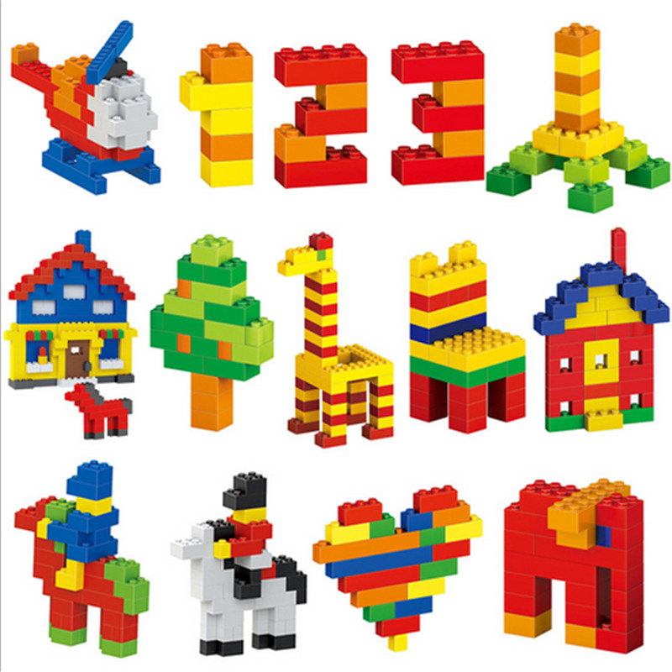
Детский клуб «Лего-мастер»
По результатам диагностики были выявлены дети с техническими способностями, которые стали заниматься по данной программе.

Slide 3
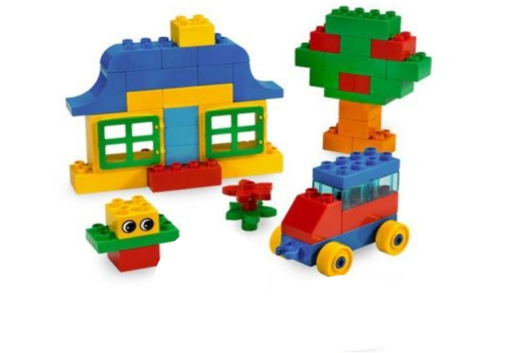
Актуальность
Данная программа актуальна тем, что раскрывает для старшего дошкольника мир техники. LEGO-конструирование больше, чем другие виды деятельности, подготавливает почву для развития технических способностей детей.
LEGO–конструирование объединяет в себе элементы игры с экспериментированием, а следовательно, активизирует мыслительно-речевую деятельность дошкольников, развивает конструкторские способности и техническое мышление, воображение и навыки общения, способствует интерпретации и самовыражению, расширяет кругозор, позволяет поднять на более высокий уровень развитие познавательной активности дошкольников, а это – одна из составляющих успешности их дальнейшего обучения в школе. Использование LEGO-конструктора является великолепным средством для интеллектуального развития дошкольников, обеспечивающее интеграцию различных видов деятельности. Программа носит интегрированный характер и строится на основе деятельностного подхода в обучении.

Slide 4
Новизна программы
Новизна программы заключается в том, что позволяет дошкольникам в форме познавательной деятельности раскрыть практическую целесообразность LEGO-конструирования, развить необходимые в дальнейшей жизни приобретенные умения и навыки.
Интегрирование различных образовательных областей «ЛЕГО» открывает возможности для реализации новых концепций дошкольников, овладения новыми навыками и расширения круга интересов.
Программа нацелена не столько на обучение детей сложным способам крепления деталей, сколько на создание условий для самовыражения личности ребенка.. Развивается умение пользоваться инструкциями и чертежами, схемами, формируется логическое, проектное мышление.

Slide 5
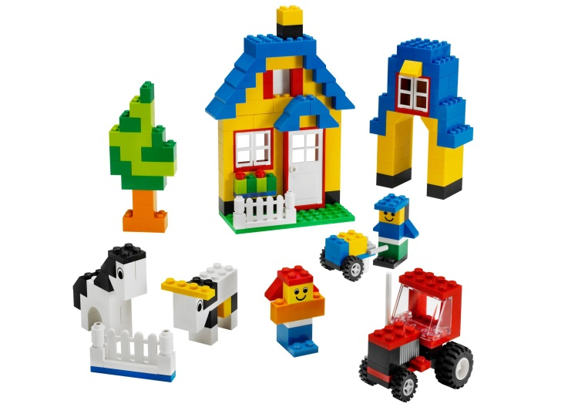
Цель и задачи
Цель программы: создание благоприятных условий для развития у старших дошкольников первоначальных конструкторских умений на основе LEGO– конструирования.
Задачи: На занятиях по LEGO-конструированию ставится ряд обучающих, развивающих и воспитательных задач:
развивать у дошкольников интерес к моделированию и конструированию, стимулировать детское техническое творчество;
обучать конструированию по образцу, чертежу, заданной схеме, по замыслу;
формировать предпосылки учебной деятельности: умение и желание трудиться, выполнять задания в соответствии с инструкцией и поставленной целью, доводить начатое дело до конца, планировать будущую работу;
совершенствовать коммуникативные навыки детей при работе в паре, коллективе; выявлять одарённых, талантливых детей, обладающих нестандартным творческим мышлением;
развивать мелкую моторику рук, стимулируя в будущем общее речевое развитие и умственные способности.

Slide 6
Ожидаемый результат реализации программы
Появится интерес к самостоятельному изготовлению построек, умение применять полученные знания при проектировании и сборке конструкций, познавательная активность, воображение, фантазия и творческая инициатива.
Сформируются конструкторские умения и навыки, умение анализировать предмет, выделять его характерные особенности, основные части, устанавливать связь между их назначением и строением.
Совершенствуются коммуникативные навыки детей при работе в паре, коллективе, распределении обязанностей.
Сформируются предпосылки учебной деятельности: умение и желание трудиться, выполнять задания в соответствии с инструкцией и поставленной целью, доводить начатое дело до конца, планировать будущую работу.

Slide 7
Методы и приемы
Методы | Приёмы
Наглядный | Рассматривание на занятиях готовых построек, демонстрация способов крепления, приемов подбора деталей по размеру, форме, цвету, способы удержания их в руке или на столе.
Информационно-рецептивный | Обследование LEGO деталей, которое предполагает подключение различных анализаторов (зрительных и тактильных) для знакомства с формой, определения пространственных соотношений между ними (на, под, слева, справа. Совместная деятельность педагога и ребёнка.
Репродуктивный | Воспроизводство знаний и способов деятельности (форма: собирание моделей и конструкций по образцу, беседа, упражнения по аналогу)
Практический | Использование детьми на практике полученных знаний и увиденных приемов работы.
Словесный | Краткое описание и объяснение действий, сопровождение и демонстрация образцов, разных вариантов моделей.
Проблемный | Постановка проблемы и поиск решения. Творческое использование готовых заданий (предметов), самостоятельное их преобразование.
Игровой | Использование сюжета игр для организации детской деятельности, персонажей для обыгрывания сюжета.
Частично-поисковый | Решение проблемных задач с помощью педагога.

Slide 8
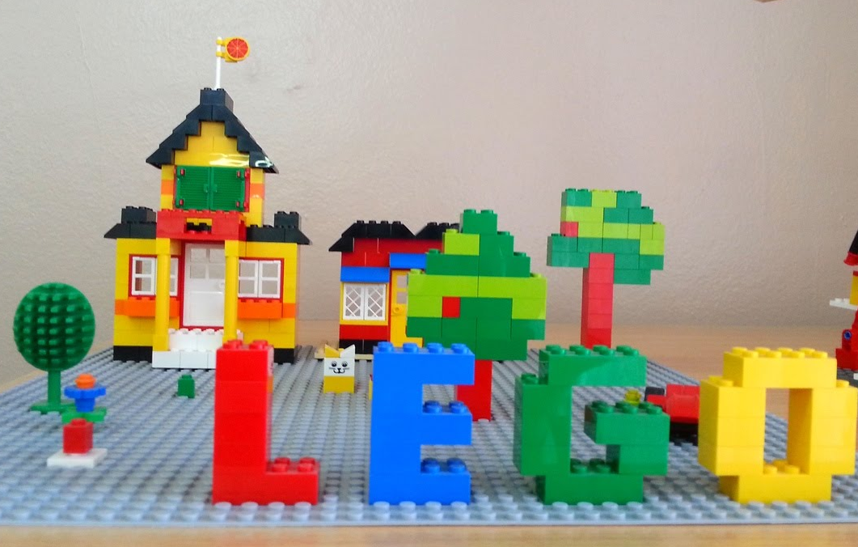
Основные положения программы
На занятиях сформирована структура деятельности, создающая условия для развития конструкторских способностей воспитанников, предусматривающая их дифференциацию по степени одаренности.
Основные дидактические принципы программы: доступность и наглядность, последовательность и систематичность обучения и воспитания, учет возрастных и индивидуальных особенностей детей.
Обучаясь по программе, дети проходят путь от простого к сложному, возвращаясь к пройденному материалу на новом, более сложном творческом уровне.
Программа интеллектуального клуба «Лего-мастер» рассчитана на 2 года обучения.
Работа проводится 1 раз в неделю по четвергам. Дети в клубе занимаются с 5-7 лет, продолжительность одного занятия 30 мин.

Slide 9
Предметно-развивающая среда
Конструкторы:
«Лего-Дупло»,«Лего»,
Платы большие и малые
Для обыгрывания конструкций необходимы игрушки (животные, машинки и др.).
Стол для обыгрывания с платой.
Демонстрационный материал:
- наглядные пособия;
- цветные иллюстрации;
- фотографии;
- схемы;
- образцы;
- необходимая литература.

Slide 10
Формы обучения дошкольников конструированию

Slide 15
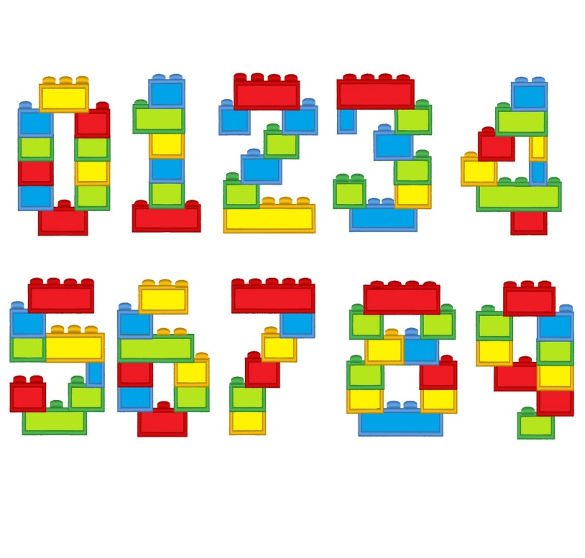

Slide 16
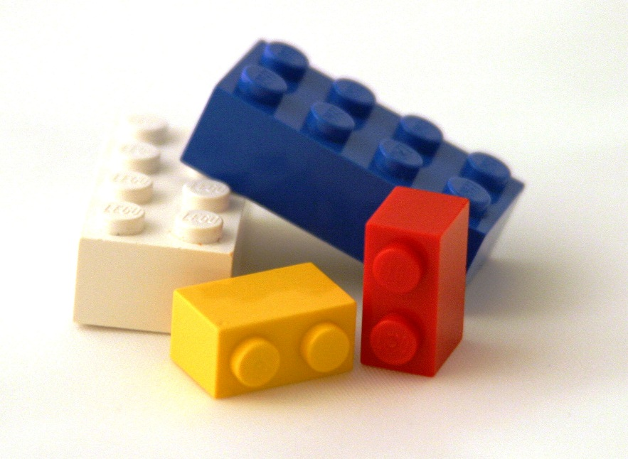
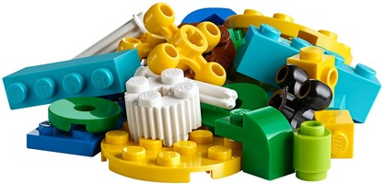
Детали набора Лего
В наборах LEGO-конструктора много разнообразных деталей и для удобства пользования можно придумать с ребятами названия деталям и другим элементам: кубики (кирпичики), юбочки, сапожок, клювик и т.д. LEGO-кирпичики имеют разные размеры и форму (2х2, 2х4, 2х8). Названия деталей, умение определять кубик (кирпичик) определенного размера закрепляются с детьми и в течение нескольких занятий, пока у ребят не зафиксируются эти названия в активном словаре.

Slide 17
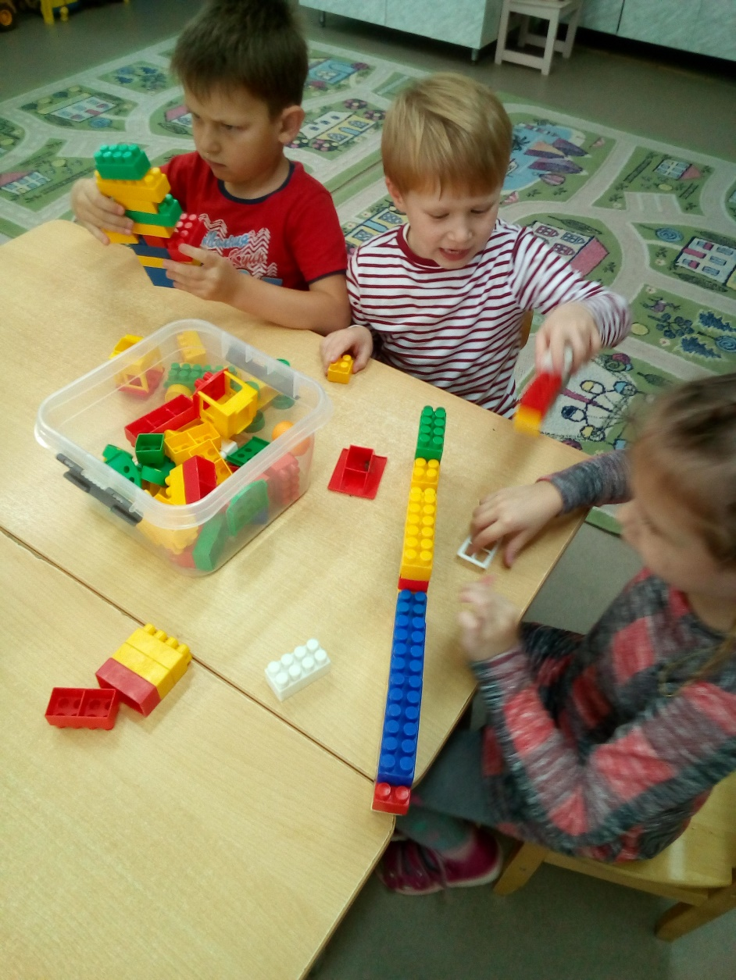
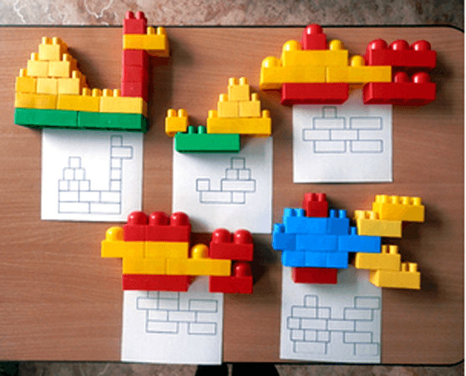
Удачи окрыляют даже самых неуверенных детей, пробуждают желание экспериментировать, творить, дать своей фантазии космическую свободу.

Slide 18
Результаты работы
Дети проявляют интерес к самостоятельному изготовлению построек, умеют применять полученные знания при проектировании и сборке конструкций, проявляют познавательную активность, воображение, фантазию и творческую инициативу.
У детей сформированы конструкторские умения и навыки, умение анализировать предмет, выделять его характерные особенности, основные части, устанавливать связь между их назначением и строением.
 | Средний уровень развития технических способностей | Высокий уровень развития технических способностей
Начало года | 6 чел ( 42,8%) | 8 чел. (57,2 %)
Конец года | 3 чел. (33,3 %) | 11 чел. (66,7 %)

Slide 19
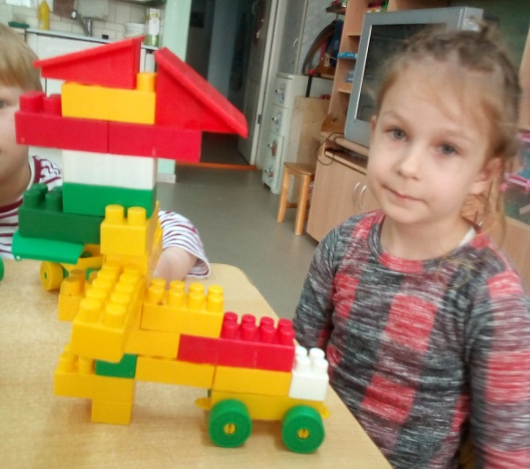
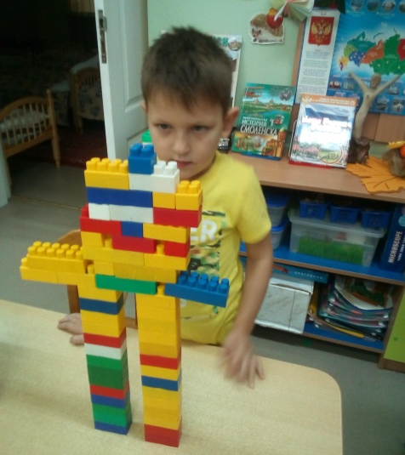
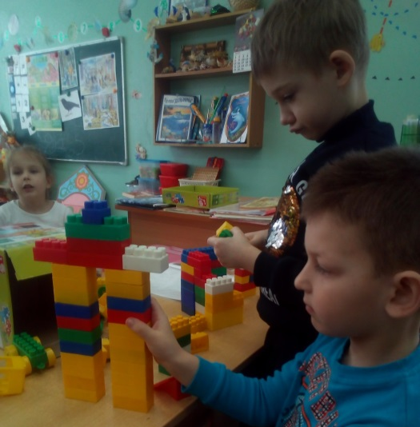
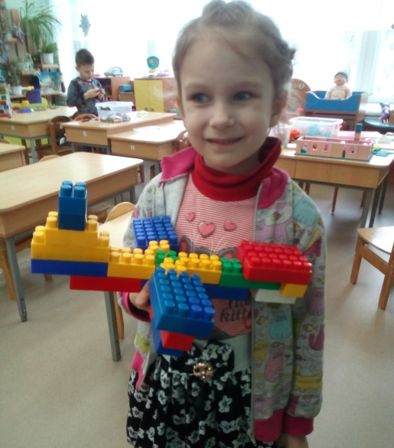
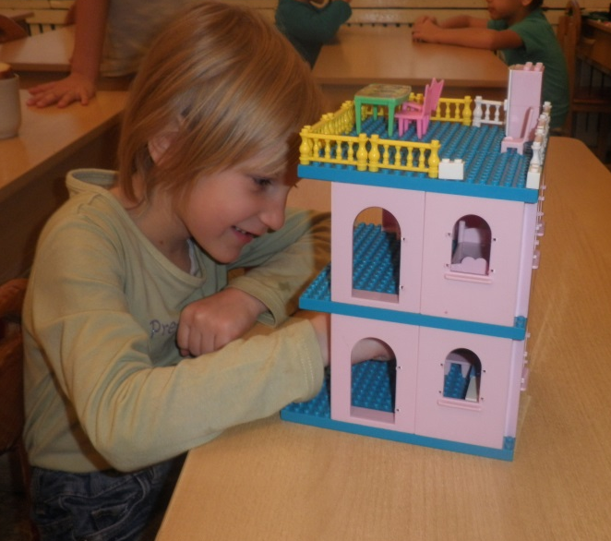
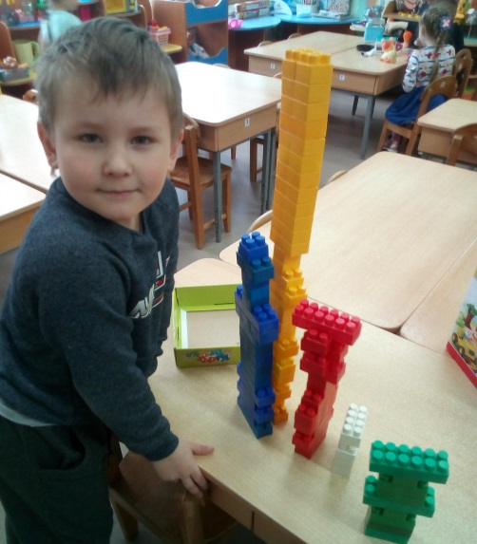
Индивидуальные выставки

Slide 20
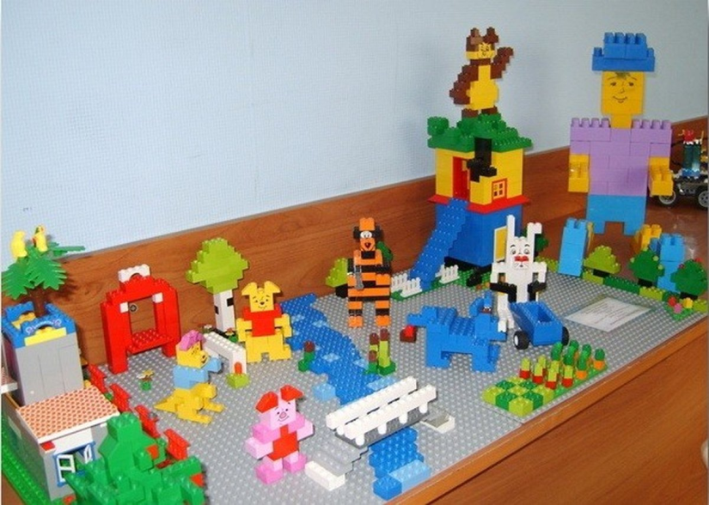
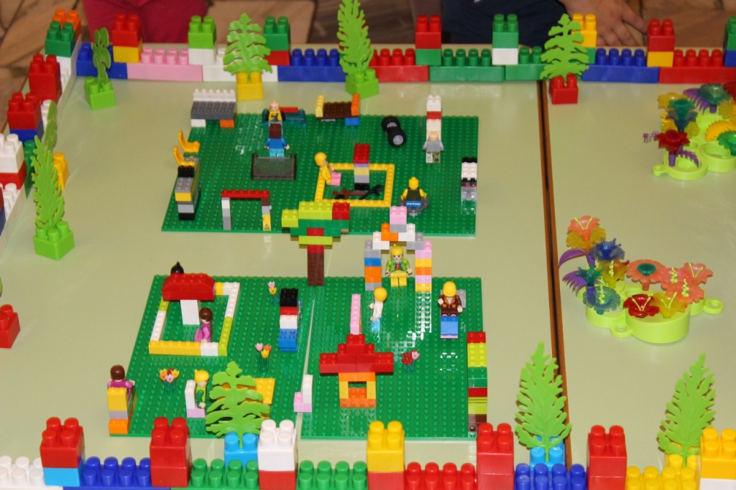
Фото выставка клуба «Лего- мастер».

